Slide 1
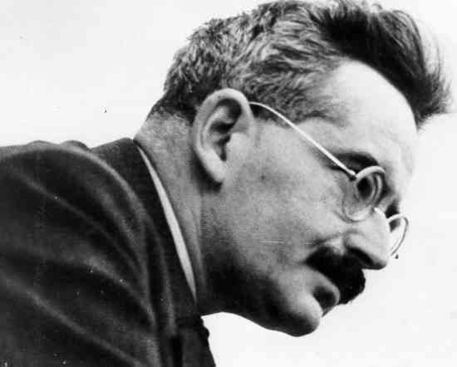
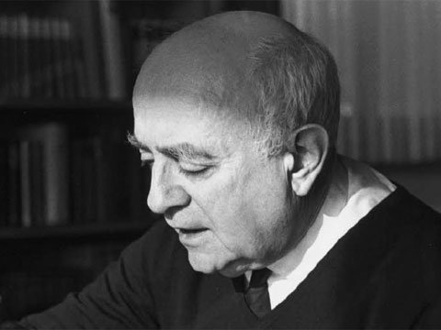
Kitlesel üretim teknik ve yöntemleri kültür alanına nüfuz etmiş durumda ise, bunun sanat yapıtı bakımından sonuçları ne oldu?
Sanat metalaşmaya yenik düştü mü, yoksa fetişleşmeye direnebildi mi?

Slide 2
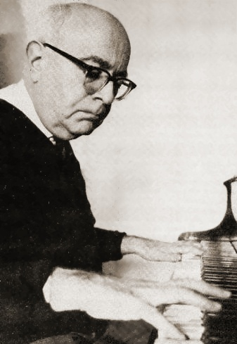
Müziğin Fetiş Karakteri ve Dinlemenin Gerilemesi (1938)
Adorno kültür eleştirmenliğinden ziyade müzik ve estetik kuramcısı olarak bilinir.
1930’larda müziğin parçası olduğu toplum ve kültürle ilişkisini açıklayabilecek bir «müzik sosyolojisi»nin temellerini atanlardan biriydi.

Slide 3
Benjamin’e yazdığı mektupta, endüstriyelleşmiş müziğin çağdaş müzikal yaşamdaki etkisine savaş açmıştı.
Kitlesel üretime tabi olan müzik, 19. yüzyıl sonunda ortaya çıkan, ciddi ve popüler müziğin iki keskin kategori olarak birbirinden ayrılmasını pekiştirmişti.
Ciddi ve popüler arasındaki bu ayrımın “yüksek” ve “düşük” sanata denk düşecek şekilde bir bölünme yaratması her ikisini de sakatlıyordu. Benjamin’e yazdığı mektup, biri pahasına (kitle kültürü) diğerini (yüksek sanat) gözden çıkarmanın romantik bir yaklaşım olacağını söylemişti.

Slide 4
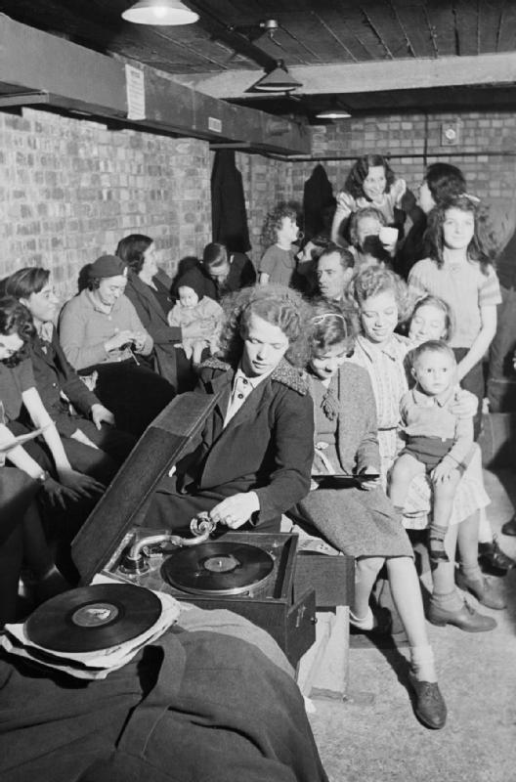
Müziğin Fetiş Karakteri ve Dinlemenin Gerilemesi
Plak kaydı ve telsiz ses iletimi
Canlı performans/icraya dayalı sosyal etkinlik
Kitlesel müziğin iki ana momenti
* üretim anı (kayıt ve telsizle aktarım)
* tüketim anı (radyo ya da gramofondan dinleme)
Bu iki momenti birbirine bağlayan müzikal “ürün”
Müziğin şeyleşmesi

Slide 5
Müziğin Fetiş Karakteri ve Dinlemenin Gerilemesi
Bu şeyleşme basitçe, müziğin plağa kaydedilip piyasada satılabilir bir metaya dönüşmesiyle ilgili değildir. Müzik, modernlik koşullarındaki potansiyelini baskılayacak şekilde, tüm yönleriyle fetişleştirilmiş, yani, sosyal niteliğiyle birlikte ona eşlik eden hakiki bir müzikal haz alma ihtimali ortadan kalkmıştır.
* Üretim * Performans/icra * Tüketim
“Çağdaş müzikal yaşam meta formunun hükmü altında olduğu ve kapitalizm öncesinin son tortuları da atıldığı için bu süreçlerin her birinde müzik, şeyleşmenin damgasını taşır”

Slide 6
Müziğin Fetiş Karakteri ve Dinlemenin Gerilemesi
İcradaki Fetişleşme
* “Güzel Ses”e Tapınma
* Besteci ve Şeflerin Fetişleşmesi
* İcranın “Kusursuz” Kaydı
Topyekün standartlaşma ve uyumlaştırma
Müziğin profesyonelleşmesi
Amatör müzik versus profesyonel müzik

Slide 7
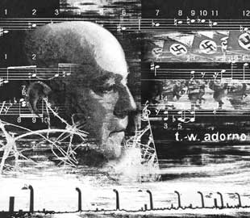
Müziğin Fetiş Karakteri ve Dinlemenin Gerilemesi
Kusursuzluğun Barbarlığı
“Dişlileri, tek bir boşluk olmaksızın, noksansız içiçe geçmiş, tıkır tıkır işleyen, parlak metalik aygıtlar artık yeni fetişlerdir. En yeni stillere uygun kusursuz, tertemiz bir icra büsbütün şeyleşme pahasına da olsa işine devam eder. Daha ilk notasından itibaren kendisini bitmiş gibi sunar. İcra kulağa adeta kendisinin plak kaydıymış gibi gelir”

Slide 8
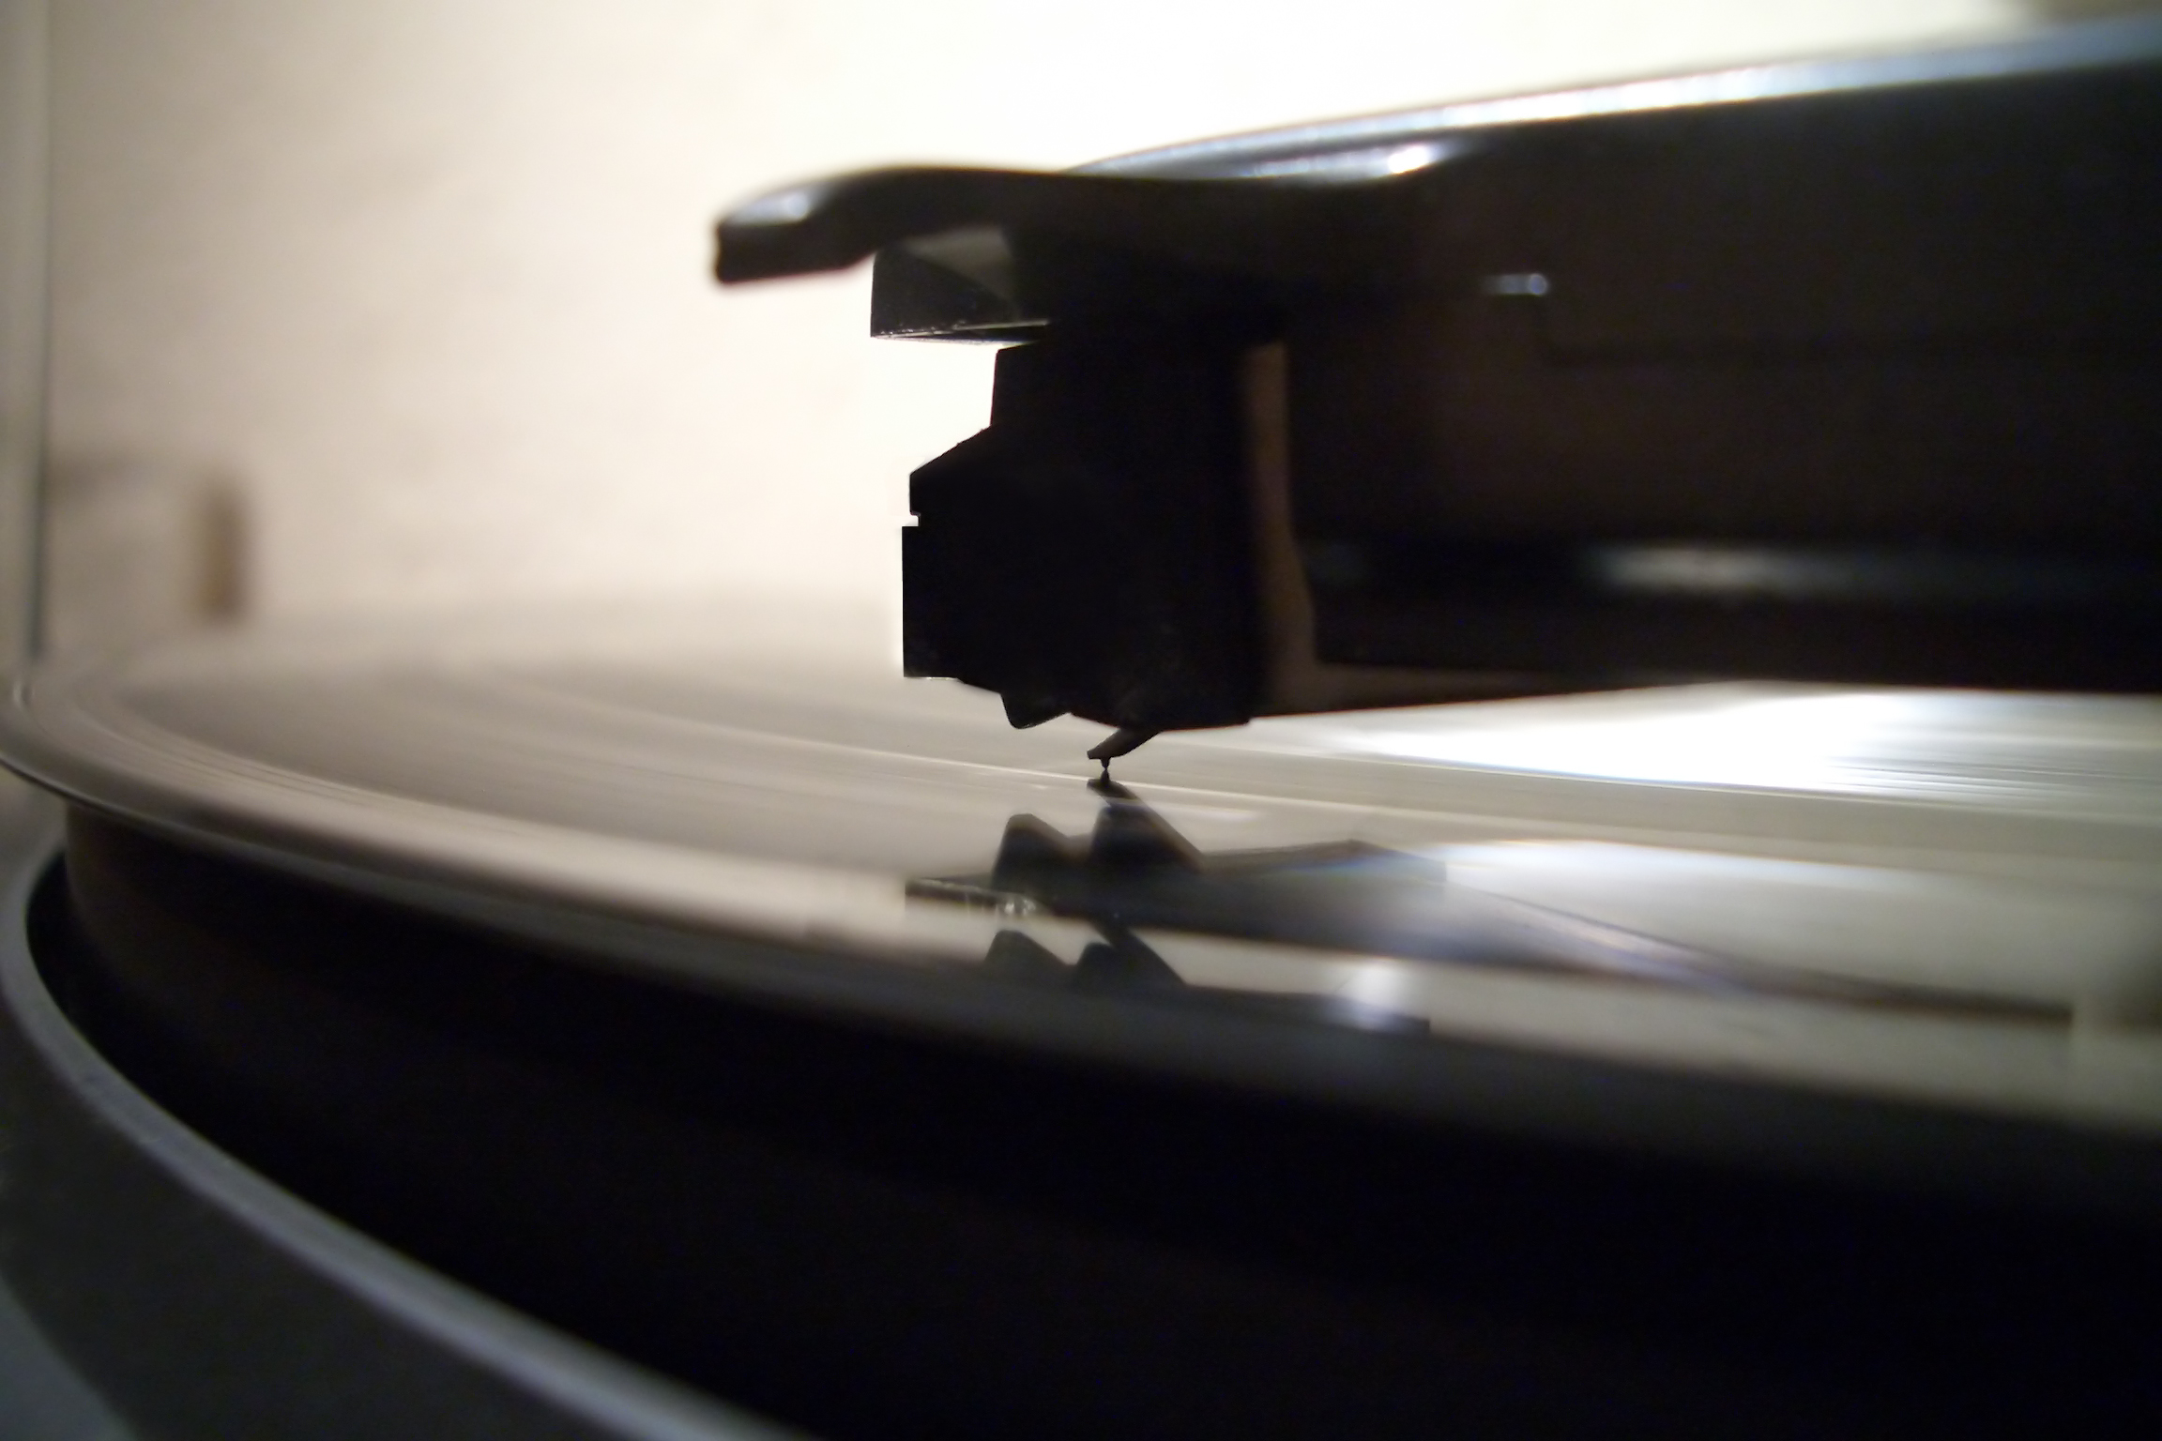

Slide 9
Müziğin Fetiş Karakteri ve Dinlemenin Gerilemesi
Kusursuzluğun Barbarlığı
“Sıradan bir sohbet sırasında bile olsa, ortalama bir ses ve ortalama bir piyanoyla da pekala iyi müzik yapılabileceğini ileri sürme cüretini gösteren bir kimse, bir anda kendisini, duygusal kökeni söz konusu olaydan çok daha derinlere giden düşmanca ve nefret dolu bir tutumla yüzleşirken bulabilir”

Slide 10
Müziğin Fetiş Karakteri ve Dinlemenin Gerilemesi
“Yeni müzikal durum asıl imzasını bireyi tasfiye ederek atmıştır.”
Birer uzmanlığa dönüşen icra ve çekicilik, amatör müziği tüm sosyal ve sosyalleştirici boyutlarıyla itibarsızlaştırır.
Bir çocuğun okul konserindeki tökezleyerek gerçekleştirdiği performansı o kendine özgü büyüsünü yitirir. Canlı performansın spontan karakteri kayıt stüdyosunda ve nihai üründe devre dışı bırakılır, böylece performans tam anlamıyla şeyleşir, tıpkı plakta olduğu gibi edebiyen sabitlenir.
Riskler ve aksamalar ortadan kaldırılır, böylece canlı performansın kendine özgü, bireysel/şahsi niteliği de yok edilmiş olur.

Slide 11
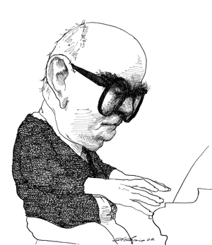
Müziğin Fetiş Karakteri ve Dinlemenin Gerilemesi
Easy Listening
Üretimi bu şekilde stilize etmek, müziği ses üreten
bir montaj hattı yoluyla standartlaştırmaya benzer.
Müzik, fetişleştiren fakat dinlediği yalıtılmış
dinleyici için yalıtılmış keyif veren bir noktaya
gerilemiştir. Bu dinleyici, dinleme edimini fetişleştirir ancak dinlemenin kendisi gözden kaybolmuştur.

Slide 12
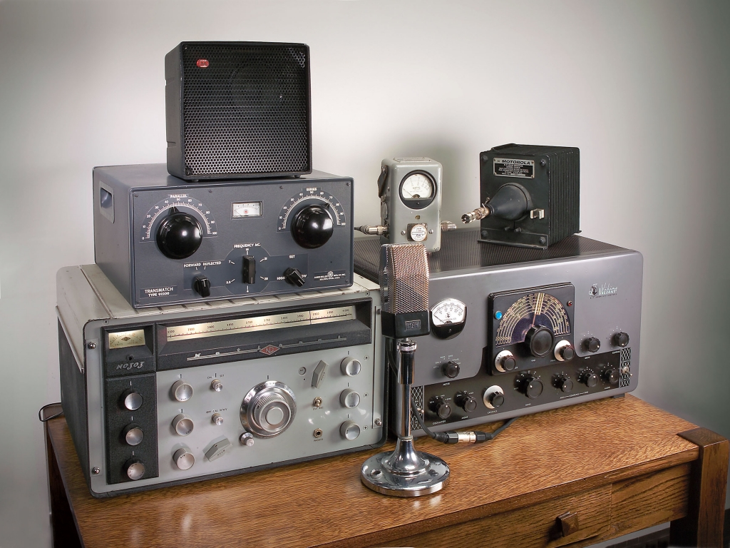

Slide 13
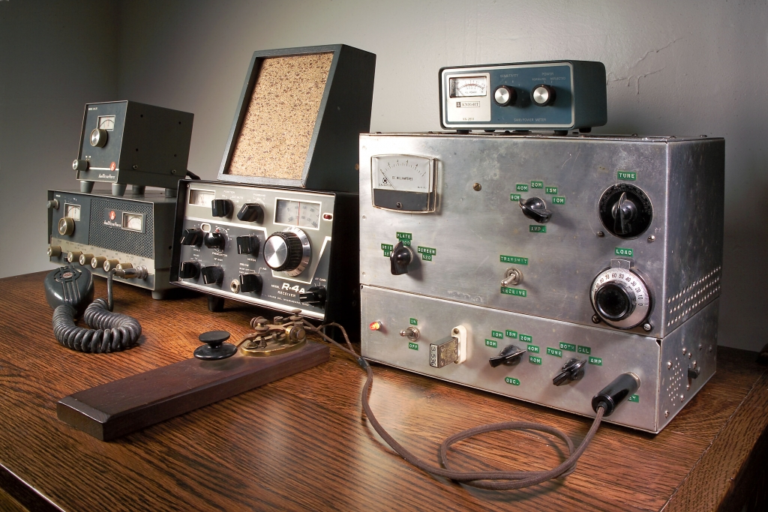

Slide 14
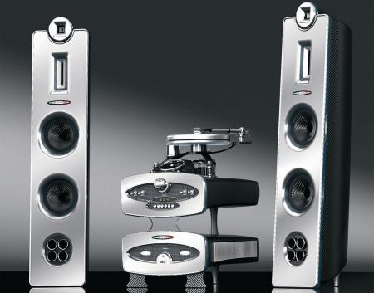

Slide 15
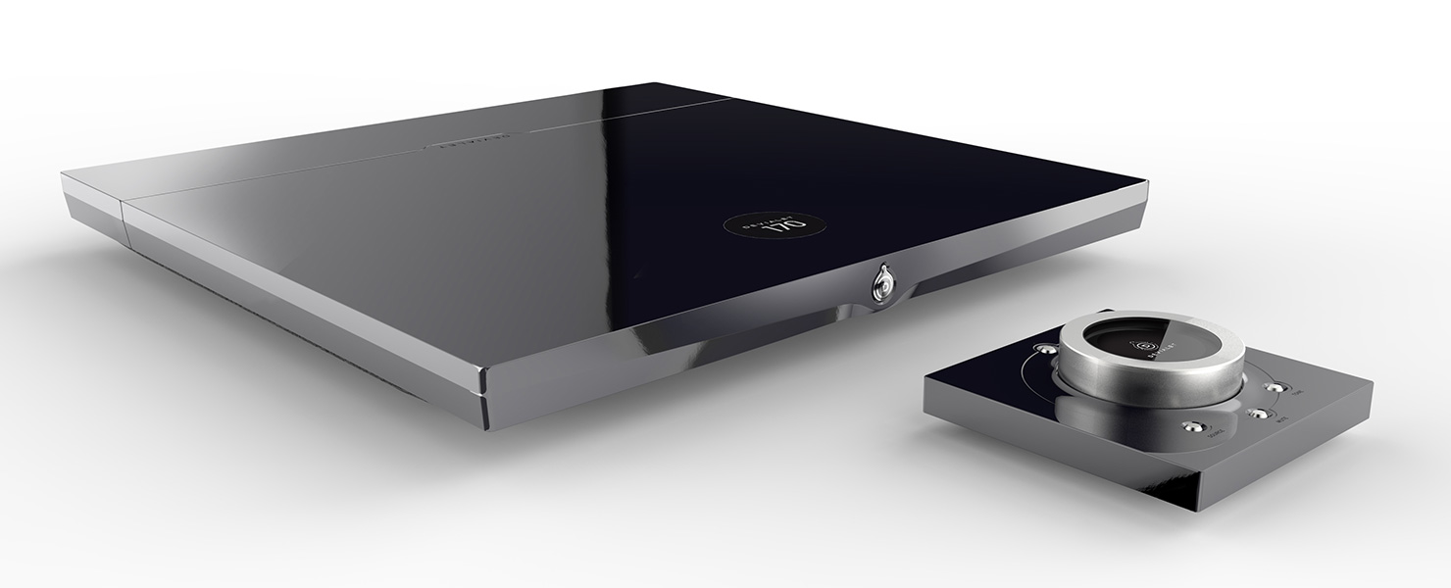

Slide 16
Müziğin Fetiş Karakteri ve Dinlemenin Gerilemesi
Böylesi bir kişi fetişleştirdiği nesne hakkında bilinebilecek her şeyi bilir, fetiş nesnesine daha fazla zaman ayrılması için radyo istasyonlarını mektup yağmuruna tutar, canlı performansların sahte coşkunluğu içinde kendinden geçer. Fetiş objesi olan “yıldız”ın kölesine dönüşür.
Müzik çoğaldıkça, insanlar daha az dinler hale gelmektedir. Müzik şeyleşmeyle birlikte dünyevi ve sosyal bir keyif unsurundan bireyin iç dünyasıyla ilgili bir mefhuma, bir öznel beğeni konusuna doğru gerilemiştir .

Slide 17
Müziğin Fetiş Karakteri ve Dinlemenin Gerilemesi
Adorno’ya göre artık kimse gerçekten müzik dinlemez.
Günlük bazda daha önce olmadığı kadar fazla müzik erişilebilir durumdadır. Hatta müzik endüstrisi sayesinde, artık müzikten uzak kalabilmek neredeyse imkansızdır. Fakat müzik çoğaldıkça, insanlar daha az dinler hale gelmektedir.
Adorno’ya göre müzik, şeyleşmeyle birlikte dünyevi ve sosyal bir keyif unsurundan bireyin iç dünyasıyla ilgili bir mefhuma, salt öznel bir beğeni konusuna doğru gerilemiştir. Şeyleşmiş müzik tamamen yalıtılmış, şahsi müzik tüketicisinin kafasındadır.

Slide 18
Müziğin Fetiş Karakteri ve Dinlemenin Gerilemesi
Adorno şeyleşmiş, fetişleşmiş müziğin tüm bu veçhelerini dinlemenin gerilemesinin göstergeleri sayar.
Freudyen psikanalizden ödünç aldığı bu terim, erken bir çocuksuluk durumuna dönme anlamına gelir.
Adorno’ya göre müzikal deneyim akli ve olgun niteliğini yitirmiştir.
«Gerilemiş dinleyiciler çocuk gibi davranırlar. İnatla, tekrar ve tekrar aynı yemekten tabak tabak yemek isterler.»

Slide 19
Müziğin Fetiş Karakteri ve Dinlemenin Gerilemesi
Müziğin şeyleşmesi artık hiçbir şeyi dinlemeyen dinleyiciler üzerinde kitlesel bir kalıcı çocukluk (enfantilizm) durumu yaratır.
Bu şekilde direniş ya da eleştiri ihtimali, dahası özerk sanat olanağı yitirilmiş olur.
İnsanın özerklik, bağımsızlık ve özgürlüğünün ifadesi olarak sanat ihtimali yitirilmiş olur.

Slide 20
Adorno’ya göre sanatın özerk olabilmesi için kitle kültürünün dışında, kar güdüsünden ve piyasanın yasalarından uzak kalabilmesi gerekir.
İzlerkitlenin geniş ve çeşitli kesimlerine ulaşabilmek için kültürel ürünlerinin form ve içeriği olabildiğince basit, kolay ulaşılır ve anlaşılır olmalıdır. Kitle kültürü ürünleri bu şekilde dışsal baskılarla belirlenir.
Sanatın özerkliğine duyulan sadakat korunmak isteniyorsa, sanat kendisini dışsal güçlerin çekimine direnen form ve içeriklerde kendini açığa çıkarmalıdır.

Slide 21
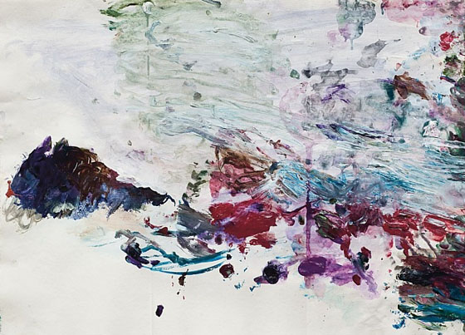
Cy Twombly
Adorno özerk sanatın “zorluğunu” kabul etmekle kalmadı, öyle de olması gerektiğini savundu. Bu, kolaycı sofra tüketimine direnmenin yoluydu. Modern sanatın izleyiciden talep ettiği yoğun dikkat (konsantrasyon) kültür piyasasını olumsuzlamanın göstergesiydi.

Slide 22
